Slide 1
מצגת הדגמה עבור Sharing Folder
הקדמה:
במצגת זו אראה את הפרויקט שלי שהוא תיקייה מסונכרנת שממומשת באמצעות שרת בדומה ל: Google Drive, Drop Box.
המטרה היא שיתוף קבצים בין מספר משתמשים במקביל.
הפרויקט נכתב בPython (גרסה 3), גם הצד שרת וגם הצד לקוח. ונראה את השימוש של שני הצדדים.
התקשורת מתבצעת באמצעות sockets וצד הלקוח נכתב בעזרת Tkinter (ספריית GUI).

Slide 2
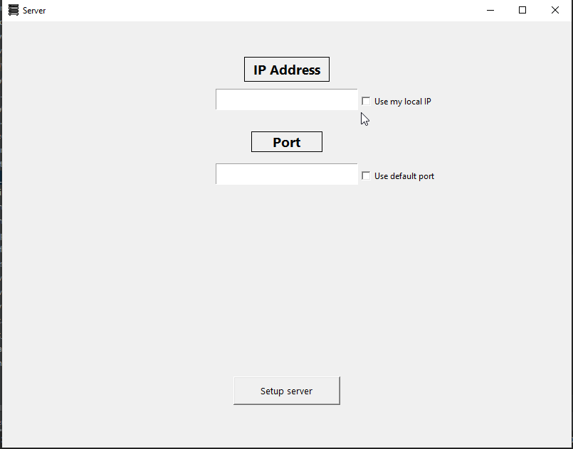
צד שרת: ברגע שנפעיל את הקובץ server.exe/server.py יפתח לנו החלון הבא:
X - לסגירת השרת וחלון האפליקציה של השרת.
- להגדלת החלון.
_ - למזעור החלון.
אייקון חלון השרת.
סימון אם ברצוננו להשתמש בIP ברירת המחדל.
שדה להכנסת IP לבחירת המשתמש
סימון אם ברצוננו להשתמש בPORT ברירת המחדל.
שדה להכנסת PORT לבחירת המשתמש
כפתור שלאחר לחיצתו יוקם השרת רק אם מולאו פרטים מתאימים בIP וב-PORT.
המשתמש בוחר להקים את השרת אם פרטי IP או PORT שהוא בוחר או לחלופין עם ערכים דיפולטיביים.

Slide 3
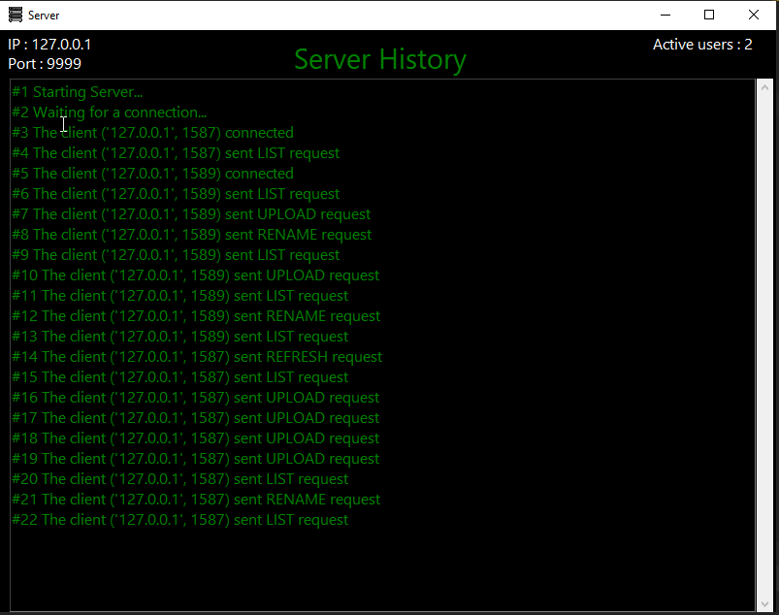
הצגה של הIP והPORT של השרת.
הצגת מספר המשתמשים הפעילים שמחוברים לשרת בפועל.
הצגת היסטוריית פעילות השרת:
הצגה של חיבור לקוח שהתחבר לשרת.
איזו בקשות נשלחו לשרת ואיזה לקוח שלח אותן.

Slide 4
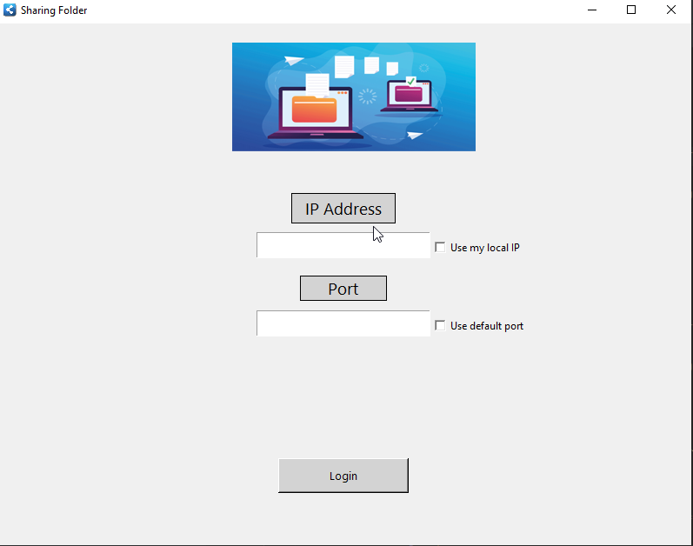
צד לקוח: לאחר שנפעיל את הקובץ client.py/client.exe יעלה לנו החלון הבא:
X - לסגירת השרת וחלון האפליקציה של השרת.
- להגדלת החלון.
_ - למזעור החלון.
אייקון האפליקציה ושמה.
שדה להכנסת IP לבחירת המשתמש.
סימון אם ברצוננו להשתמש בIP ברירת המחדל.
שדה להכנסת PORT לבחירת המשתמש.
סימון אם ברצוננו להשתמש בPORT ברירת המחדל.
כפתור שלאחר לחיצתו יתחבר המשתמש לשרת במידה ומולאו הפרטים מתאימים בIP וב-PORT.
אם יוכנסו פרטים לא נכונים או שתהיה שגיאה בהתחברות לשרת תוצג הודעת שגיאה למשתמש אחרת נתחבר ונעבור לחלון הבא:

Slide 5
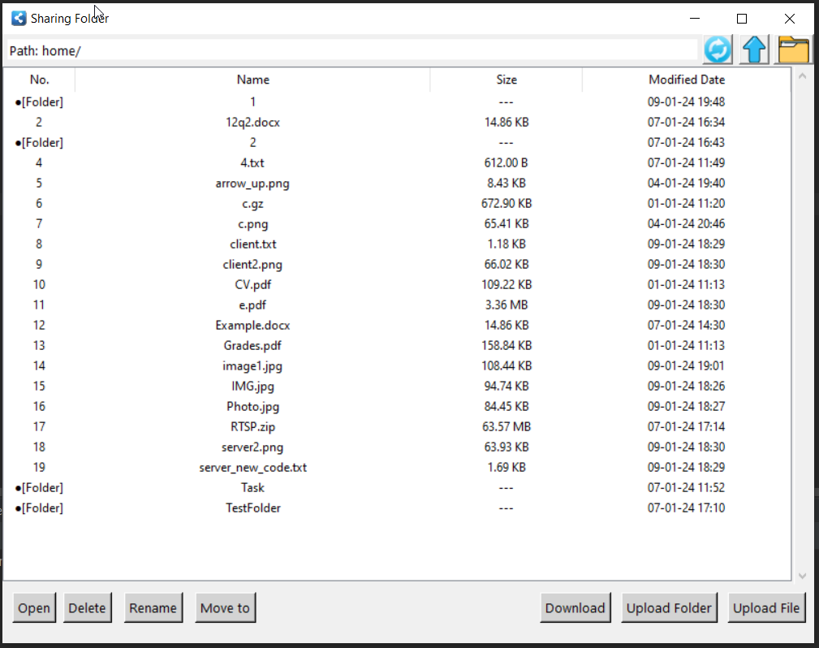
כפתור "רענון" להצגת קבצים עדכניים בשרת.
כפתור לעלות בנתיב.
כפתור ליצירת תיקייה חדשה.
הצגת הנתיב שבו אנו נמצאים.
סימון תיקייה.
הצגת הקבצים ופרטיהם במבנה ונראות של תיקייה במחשב ווינדוס.
כפתור להזזת קובץ/תיקייה לתיקייה אחרת.
כפתור להורדת קובץ מהשרת.
כפתור לשינוי שם של קובץ/תיקייה בשרת.
כפתור להעלאת תיקייה לשרת.
כפתור למחיקת קובץ/תיקייה בשרת.
כפתור לפתיחת תיקייה.
כפתור להעלאת קובץ לשרת.

Slide 6
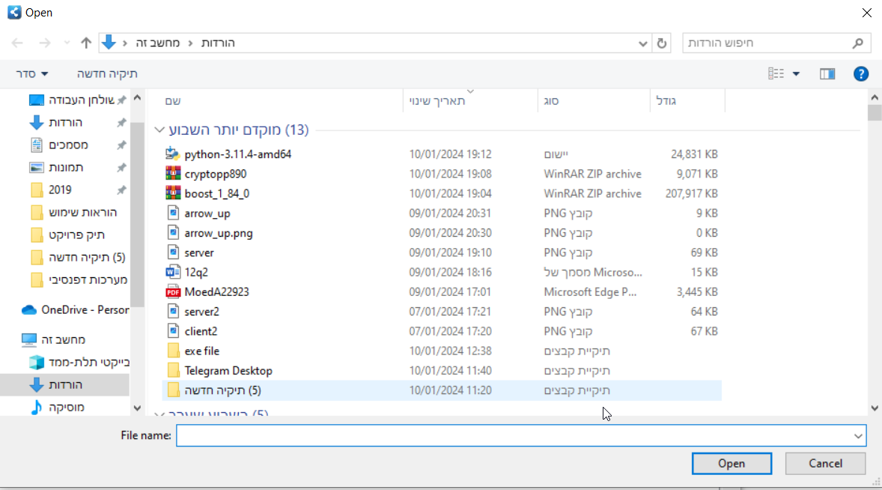
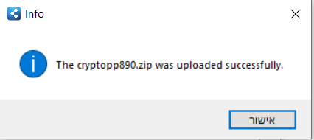
Upload File:
לאחר שנלחץ על הכפתור יקפוץ לנו החלון הבא: בחלון נוכל לבחור את הקובץ שאותו נרצה לעלות מהמחשב האישי שלנו.
* הערה: ניתן לבחור קובץ אחד בכל פעם, אין אפשרות לעלות תיקייה לזה יש כפתור אחר.
נבחר לדוגמה את הקובץ cryptopp890.zip, לאחר שברחנו ולחצנו OPEN, תהליך העלאה יתחיל ולאחר סיומו תקפוץ לנו ההודעה הבאה:

Slide 7
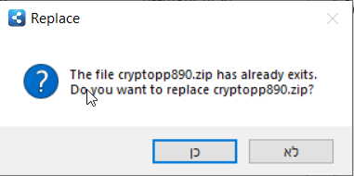
אם לאחר שהעלנו כבר את הקובץ cryptopp890.zip נרצה שוב לעלות אותו, תקפוץ לנו ההודעה הבאה:
שתגיד לנו שהקובץ כבר קיים בשרת ואם ברצוננו להחליף אותו, בהתאם לבחירה של המשתמש התוכנה תפעל על פיה.
אם בחר שלא, לא יקרה כלום.
אם בחר שכן ימחק הקובץ הקיים בשרת ויעלה הקובץ החדש לשרת.

Slide 8
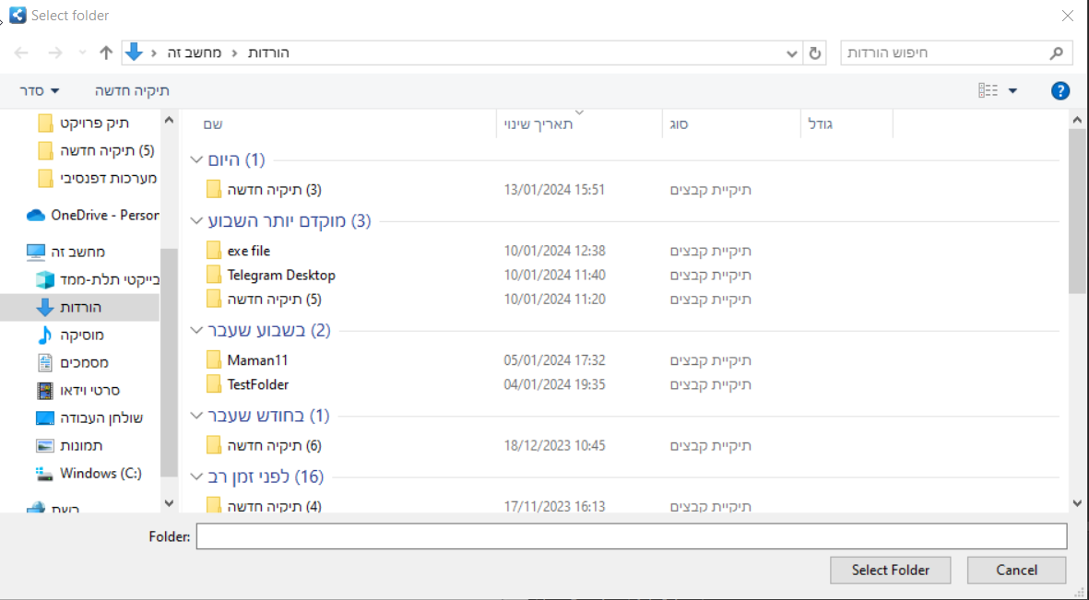
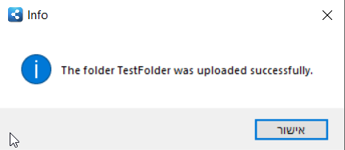
Upload Folder:
לאחר שנלחץ על הכפתור יקפוץ לנו החלון הבא: בחלון נוכל לבחור את התיקייה שאותה נרצה לעלות מהמחשב האישי שלנו.
* הערה: יש לבחור תיקייה שמכילה רק קבצים ולא תיקיות בתוכה.
לאחר שהעלאה תסתיים תקפוץ לנו ההודעה הבאה:

Slide 9
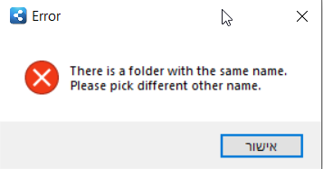
אם לאחר שהעלנו כבר את התיקייה TestFolder נרצה שוב לעלות אותה, תקפוץ לנו ההודעה הבאה:

Slide 10
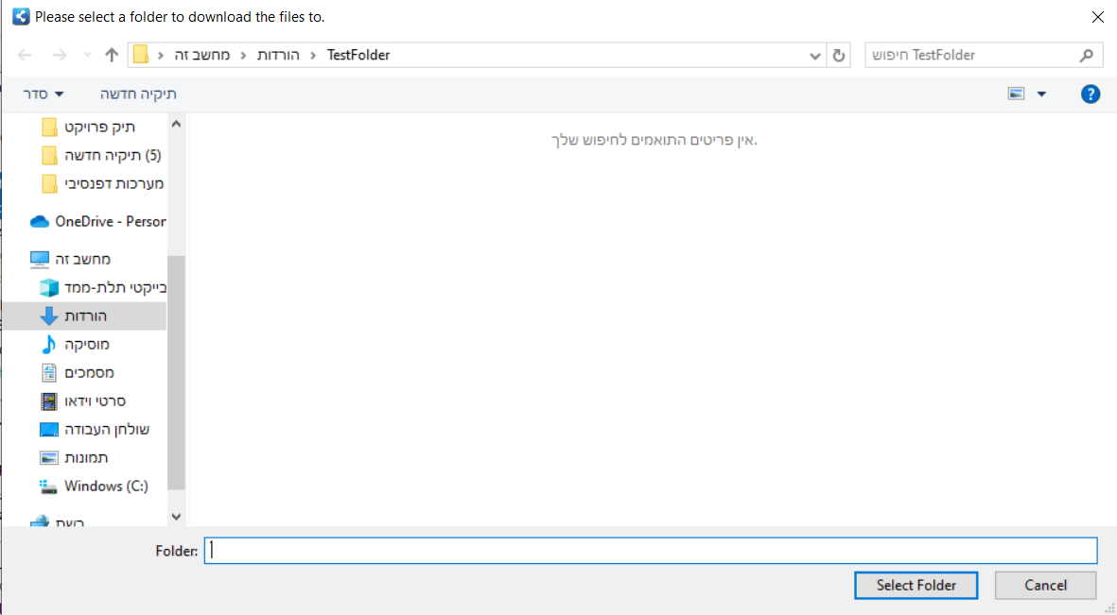
Download:
תחילה נסמן את הקובץ שאותו אנו רוצים להוריד, ניתן לבחור כמה קבצים ע"י לחיצה ממושכת על CTRL ולחיצה על הקבצים.
* הערה: ההורדה אינה נתמכת בהורדת תיקיות, אך יש תמיכה להורדת מספר קצבים.
נסמן 2 קבצים וכעת נלחץ על כפתור Download יקפוץ לנו החלון הבא שדרכו נבחר לאיפה להוריד את הקבצים למחשב שלנו:

Slide 11
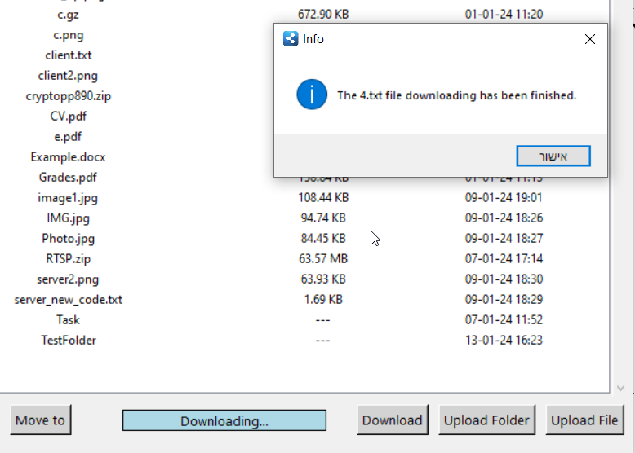
לאחר שבחרנו יתחיל תהליך ההורדה, לאחר מכן יוצג לנו למטה בחלון האפליקציה סטטוס ההורדה, חשוב לציין שכל עוד רשום Downloading ההורדה עדיין מתבצעת ולא סיימה, לאחר סיומה תקפוץ ההודעה הבאה שתגיד לנו שהקובץ הורד עבור כל קובץ שבחרנו להוריד.

Slide 12
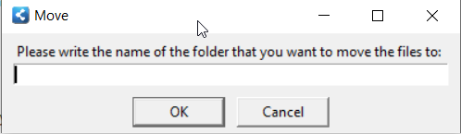
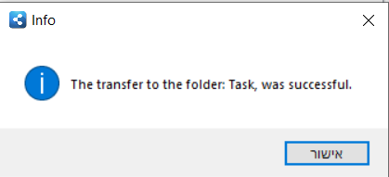
Move To:
תחילה נסמן את הקובץ/שאותם אני רוצים להזיז לתיקייה אחרת:
לאחר שנלחץ על כפתור Move to יקפוץ לנו החלון הבא שבו נצטרך להזין את שם התיקייה שלאיה אנחנו רוצים להעביר את הקבצים:
נבחר להעביר לתיקייה Task ולאחר שנלחץ OK תקפוץ לנו ההודעה הבאה שתאשר לנו שההעברה הצליחה:

Slide 13
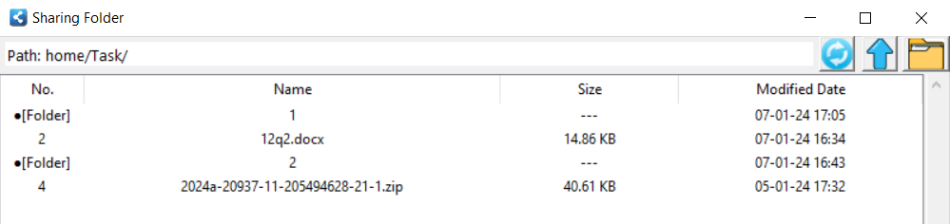
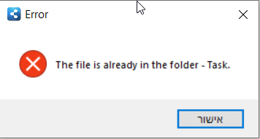
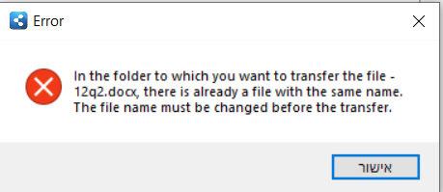
באמת נוודא שההעברה הצליחה נכנס לתיקייה Task באמצעות הכפתור Open ונראה שבאמת הקבצים הועברו:
* אפשר לראות בנתיב באיזו תיקייה אנו נמצאים.
שגיאות אפשריות:
אם התיקייה שבחרנו להעביר אליה, היא בצעם התיקייה שכבר הקובץ נמצא כרגע תוקפץ ההודעה הבאה:ב
אם אנו רוצים להעביר קובץ לתיקייה, ובתיקייה שבחרנו להעביר אותו אליה קיים כבר קובץ השם דומה תוקפץ ההודעה הבאה:ב

Slide 14
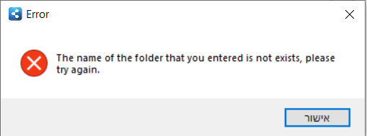
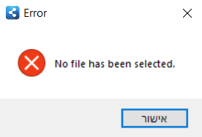
אם אנו בוחרים תיקייה שלא קיימת בשרת או שלא נמצאת בנתיב הנוכחי תוקפץ לנו ההודעה הבאה:
אם לא בחרנו אף קובץ/תיקייה להעביר ולחצנו על הכפתור Move to תוקפץ לנו ההודעה הבאה:

Slide 15
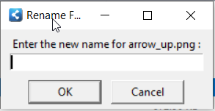
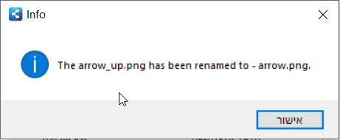
Rename:
תחילה נסמן את שם הקובץ/תיקייה שלהם אנו רוצים לשנות את השם:
כעת נלחץ על כפתור הRename ויוקפץ לנו החלון הבא, להכנסת השם החדש:
נבחר את השם arrow ונלחץ OK, כעת יתבצע שינוי השם בשרת ולאחר סיום התהליך תוקפץ לנו ההודעה הבאה:
נראה שבאמת שונה השם:

Slide 16
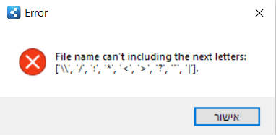
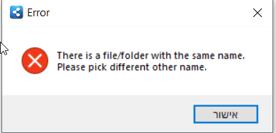
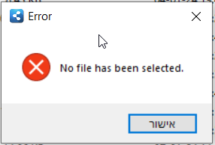
שגיאות אפשריות:
אם הכנסנו תו לא חוקי בשם החדש, הכוונה תו שמערכת ווינדוס אינה תומכת בשם של קובץ, תוקפץ לנו ההודעה הבאה:
אם בחרנו בשם מאותו סוג קובץ שכבר קיים תוקפץ לנו ההודעה הבאה:
אם לא נסמן שום קובץ ונלחץ על כפתור הRename:

Slide 17
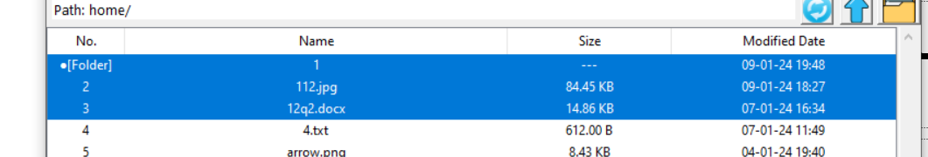
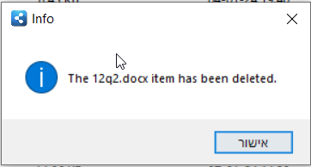
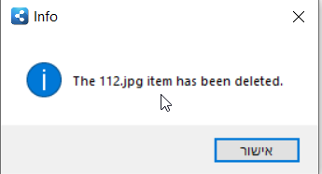
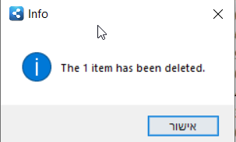
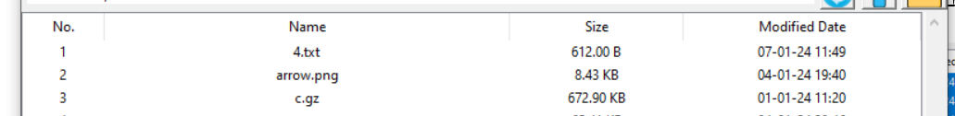
Delete:
תחילה נסמן את הקובץ/תיקייה שאותם אנו רוצים למחוק:
לאחר שנלחץ על כפתור הDelete יוצג לנו אישור המחיקה:
נוודא שבאמת הקבצים נמחקו:

Slide 18
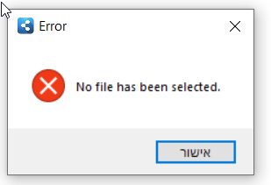
שגיאות אפשריות:
אם לא נסמן קובץ/תיקייה למחיקה תוקפץ לנו ההודעה הבאה:

Slide 19
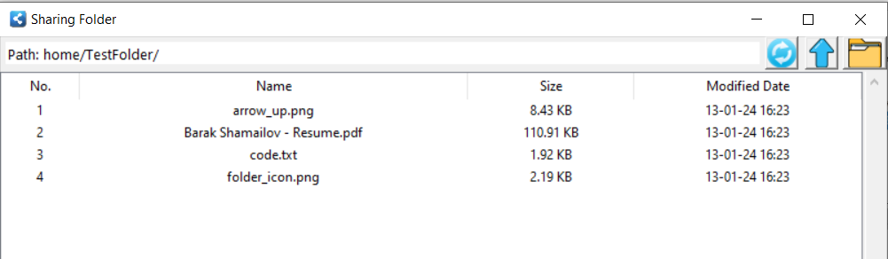
Open:
תחיל נסמן את התיקייה שאותה אנו רוצה לפתוח ובעצם להיכנס:
ברגע שנלחץ על כפתור הOpen נכנס לתיקייה ונראה את הקבצים שבתוכה, נוכל לראות גם את התניב שהתעדכן בעקבות כך:

Slide 20
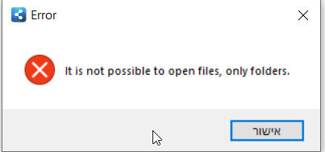
שגיאות אפשריות:
אם לא נסמן קובץ/תיקייה למחיקה תוקפץ לנו ההודעה הבאה:
אם נבחר לפתוח קובץ ולא תיקייה תוקפץ לנו ההודעה הבאה:

Slide 21
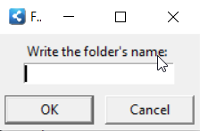
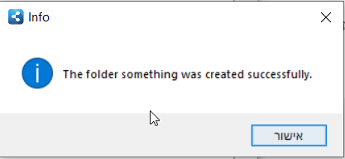
ליצור תיקייה חדשה:
נלחץ על הכפתור בצד ימין הכי למעלה:
לאחר מכן יוקפץ לנו החלון הבא לבחירת שם חדש:
נבחר את השם something, ונראה שבאמת התיקייה נוצרה:

Slide 22
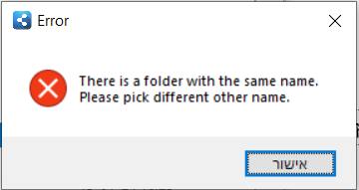
שגיאות אפשריות:
אם הכנסנו תו לא חוקי בשם התיקייה, הכוונה תו שמערכת ווינדוס אינה תומכת בשם של קובץ, תוקפץ לנו ההודעה הבאה:
אם בחרנו בשם של תיקייה קיימת תוקפץ לנו ההודעה הבאה:

Slide 23
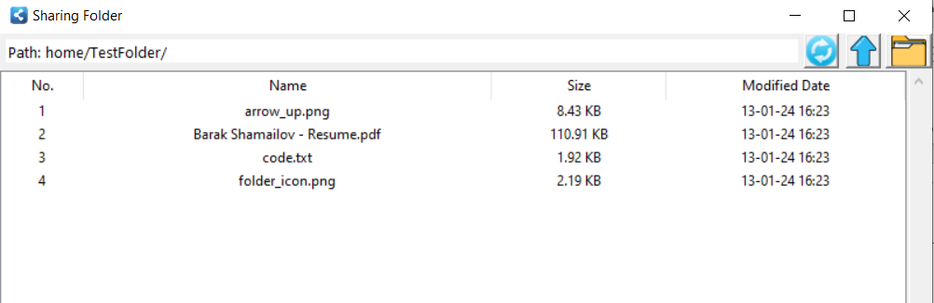
לעלות בנתיב למעלה:
נניח שאנו נמצאים בנתיב הבא:
כעת אנו רוצים לעלות לתיקייה home שבנתיב לשם כך נצטרך ללחוץ על הכפתור שנראה כך:

Slide 24
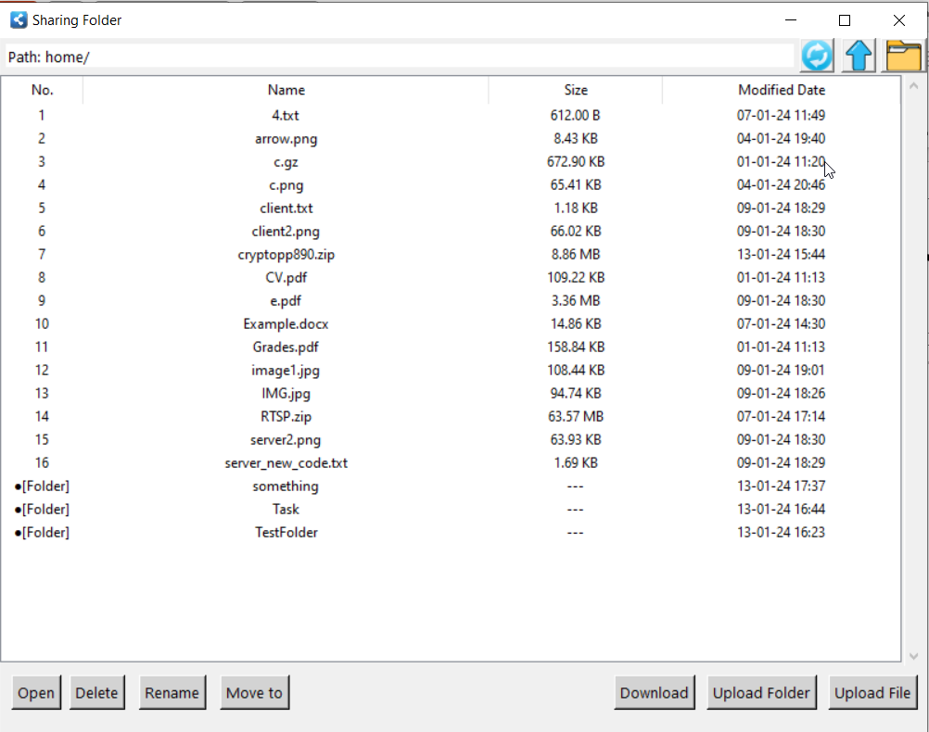
לאחר שלחצנו נחזור לתיקייה home:

Slide 25
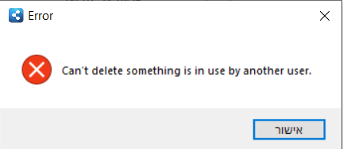
המחשה של מימוש מנגנון מניעה הדדית:
אם לדוגמה משתמש נמצא בתיקייה something ומשתמש אחר רוצה למחוק אותה תוקפץ לנו ההודעה הבאה:
חשוב לציין שההודעה תופיע במקרה של הפעולות Rename,Delete,Download,Move to, Open בכל מקרה של התנגשות תוקפץ ההודעה שלמעלה.

Slide 26
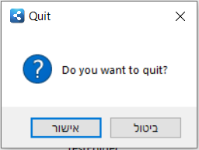
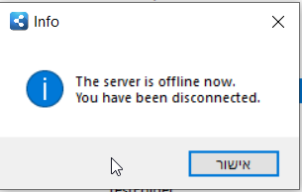
סיום החיבור:
ברגע שנלחץ על הX שבחלון האפליקציה תקפוץ לנו ההודעה הבאה, אם נבחר על אישור: האפליקציה תיסגר.
אם לא האפליקציה תפעל כרגיל.
הדבר נכון לשני הצדדים צד לקוח וצד שרת.
במצב שהשרת יסגר, והלקוחות עדיין מחוברים לשרת תשלח להם ההודעה הבאה, שתגיד להם שהשרת נותק והם כרגע מנותקים ממנו:

